Slide 1

Notes:
Show poster
今天是春季主日學最後一堂。過了退休會，暑期主日學就要開始。今年我們準備
Show slide2 with 3 questions.
Show 3
這堂課除了教導以外，還會有實習, 因為我們須要有行動才能改變世界。
Slide 4
耶穌裝備了11個門徒。他們出去改變了世界。今天神仍然呼召跟隨耶穌的人去改變世界。這才是整全的福音，是福音的大能。你願意嗎？我們希望大家能上這堂課，先讓自己得到改變，因此出去為著耶穌改變世界。

Slide 2
我們愛讓世界不一樣
讚美之泉 詞曲：游智婷
你和我是天父愛的創造
每個人有最美的夢想
一路上彼此照亮 扶持擁抱
我們的愛讓世界不一樣
CBCGB CCLI # 31566
Copyright 2008 Stream of Praise Music / BMI. CCLI # 2351995

Slide 3
我們愛 因神先愛我們
雖你我不一樣 我們一路唱
走往祝福的方向
我們愛 因神先愛我們
心再堅強也不要獨自飛翔
只要微笑 只要原諒
有祢愛的地方 就是天堂
副歌

Slide 4
實習機會
CASS/CBCGB
隊伍 | 日期 | 服事機會 | 參與人數 | 帶領人
1 | 6/25 | Rosie’s Place Brunch (10 a – 12:30 p) | 15/15 | 邵可鑲
2 | 7/11 | Boston Ronald McDonald House, Dinner | 6/6 | 談秉遜
3 | 7/16 | Rosie’s Place Dinner (3 p – 5:30 p) | 15/15 | 黃仲傑
4 | 7/21 | Boston Ronald McDonald House, Dinner | 5/6 | 蕭萬斌
5 | 8/6 | Habitat for Humanity | 11/12 | 顏思民
完成
尙有名額

Slide 5
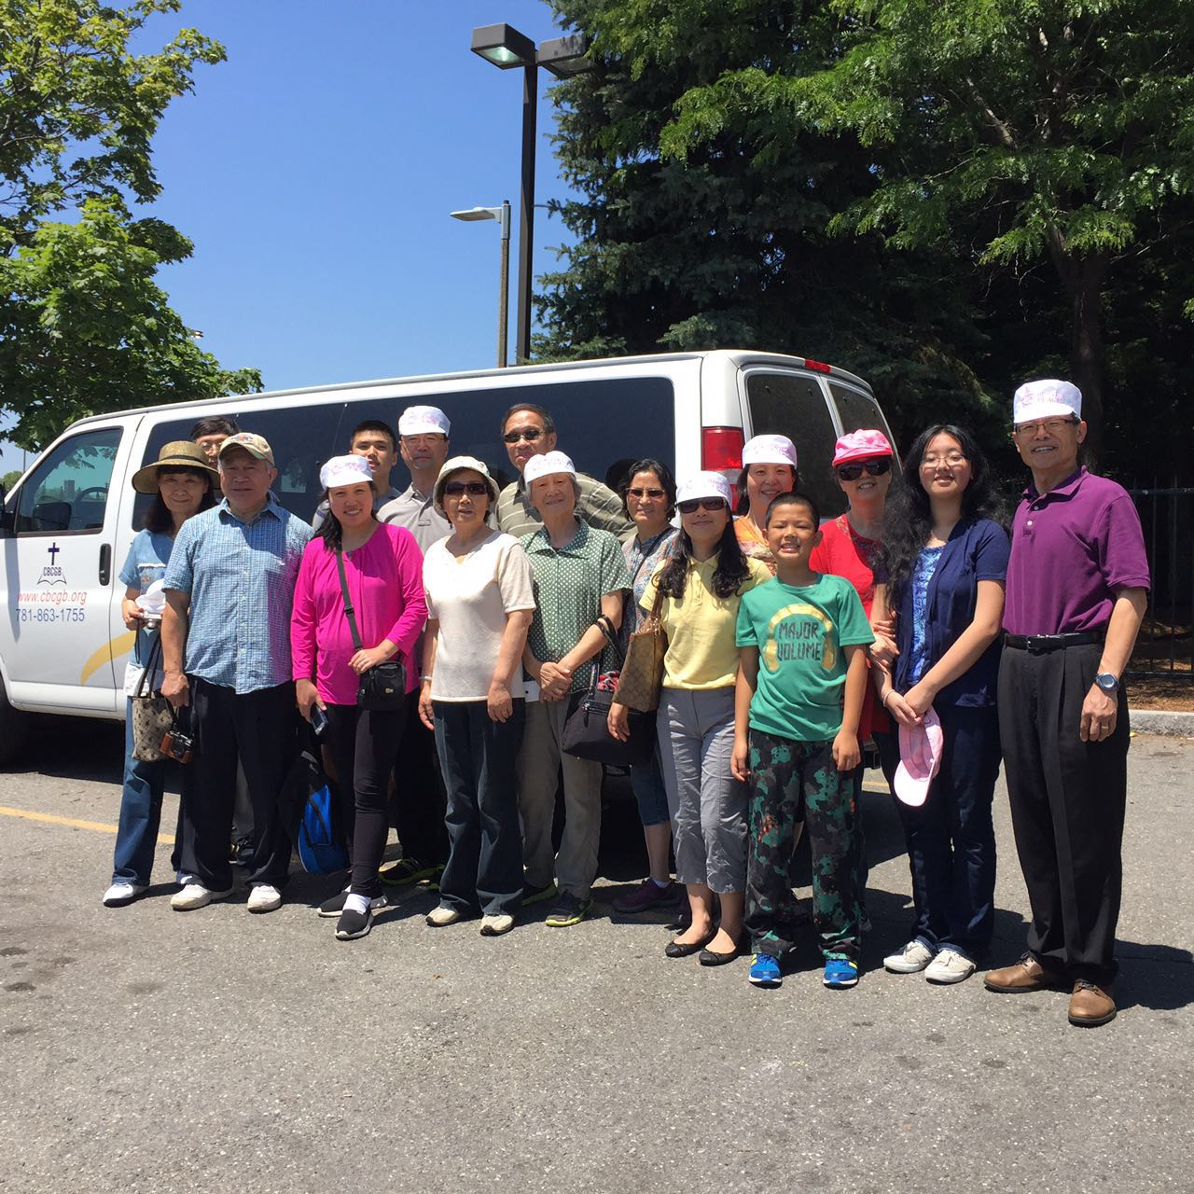
為著耶穌去改變世界
Rosie’s Place 6/25/2016

Slide 6
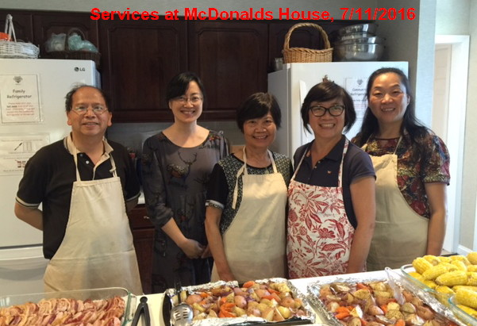
為著耶穌去改變世界
McDonalds House, 6711/2016

Slide 7
Preparations for Engaging the World
進入世界的準備
蔡明哲長老
17 July 2016

Slide 8
大綱
今天基督徒的處境
個人的改變
裝備自己
結語
Notes:
(1) What does God expect of us?
Love God, love our neighbors, go and make disciples of others who will do the same.
(2) How many people does it take to make differences?
(3) What if
- all followers of Jesus looked beyond the walls of their churches and worked together in reclaiming the world for Christ's kingdom?
- we actually demonstrated God's love for the world instead of just talking about it?
- we embraced the whole gospel of loving God and loving your neighbors?

Slide 9
充滿問題的世界
貧窮
  飢餓
  疾病
不公義
  經濟上, 法律上,
  政治上, 社會上
戰爭
  難民, 恐佈份子
自然環境的破壞
人為的苦難
  利用兒童
  販賣人口
  毒品
  。。
邪惡 (不道德行為)
  色情、婚外情、同性戀
  貪污、詐騙、岐視
  逼迫、暴力、殘殺
  恐佈攻擊
  墮胎
  。。
Notes:
Attach at Nice 14 July 2016

Slide 10
中國宗教人口分佈 (2012)
87.4%
今天中國基督徒人口比例不到 3%
Notes:
先看基督徒在世界的處境 基督徒佔世界人口的 32%
特別關心美國和中國
中國宗教人口分佈 2012
傳統宗教（孔教，道教）87.4%
佛教6.2%
基督教2.3%
民間宗教2.2%
回教1.7%
其他 0.2%

Slide 11
美國宗教人口分佈* (2011)
今天 (2016)美國的更正教徒人口不到 50%
* Gallup, Jan – Nov, 2011
Notes:
以基督教立國。開始絕大部分是基督徒。但是今天…

Slide 12
世界如何看基督徒? (1/2)
在歷史上, 教會常常不能挑戰世界的普遍文化和價值觀 (culture blindness)
  例外: William Wilberforce (slavery), Abraham Lincoln (slavery), Desmond Tutu (apartheid), Martin Luther King- Jr. (civil right)
今天, 世人（在美國）對基督徒的看法
  基督徒並非很受歡迎因為近代文化爭戰的後果 (墮胎, 同性戀, 同性婚姻, 政教分離, 等等)
  91%認為基督徒反同性戀, 87%論斷人, 85%是假冒偽善
  只會説 "don't ", 不會説 "do“
Notes:
基督徒處在世界。我們説世界腐化黑暗。世界怎麼看基督徒呢？
Europe:
Crusader
Nazi, WW 2
US
Indians
Slavery
Civil rights
In the 50's, 60's, and 70's Church is in the center of society, Christians are well respected. But recent 30-49 years…Survey…not necessary correct, but perception is how people react.
假使基督徒不能見証基督，如何去改變世界呢？

Slide 13
世界如何看基督徒? (2/2)
  願意捐贈幫助愛滋病人留下的孤兒? 福音派教徒中, 只有3%確實願意
  在生活樣式和行為上, 重生得救的基督徒和一般世人沒有不同 (賭博, 貪婪, 兇洒, 說謊, 黃色網站. 婚姻不貞: 基督徒30% vs. 非基督徒35%)
耶穌的榜樣卻不一樣
  他不恨罪人, 反而愛他們; 不論斷人, 反而赦免他們。耶穌的事工充滿 do's: 他醫治病人, 愛顧窮人, 摸麻瘋患者, 赦免罪人, 譴責假冒偽善的宗教領袖, 與妓女和税吏同席, 挑戰有錢有勢的, 為被壓迫的主持正義, 否定物質主義, 最後為罪人而死
“I like your Christ, I do not like your Christians. Your Christians are so unlike your Christ. “ (Gandhi)
Notes:
Divorce rate: Christians 42% vs. Unaffiliated 50%

Slide 14
今天美國保守派基督徒的處境
近數十年來, 基督教會逐漸被推到社會邊緣, 影響力大幅急速減少
  更正教徒由多數變成少數 (尤其在年輕一代)
  社會議題的爭執中受挫 (墮胎和同性婚姻合法化)
  禁止在公立學校禱告
  在公共場所展示十誡和耶穌降生的合法性不停地受到挑戰
逼迫事件頻增
  拒絕認可同性婚姻引起的逼迫
  大公司威脅州政府去接受 LGBT法案
  聯邦政府威脅基督教學校去執政同性婚姻法案
Notes:
Europe today could be AMERICA TOMORROW
(a baker, a photographer, a florist)
被加上標籤 (intolerant, hatred)
自由派嘲笑攻擊対象。On TV, movie, Christians are seldomly portrayed positively

Slide 15
大綱
今天基督徒的處境
個人的改變
裝備自己
結語
Notes:
(1) What does God expect of us?
Love God, love our neighbors, go and make disciples of others who will do the same.
(2) How many people does it take to make differences?
(3) What if
- all followers of Jesus looked beyond the walls of their churches and worked together in reclaiming the world for Christ's kingdom?
- we actually demonstrated God's love for the world instead of just talking about it?
- we embraced the whole gospel of loving God and loving your neighbors?

Slide 16
個人改變 → 世界改變
世界的改變需要個人先改變
我們必須先願意改變, 然後神才會改變我們 (像耶穌), 並且用我們去改變世界
    11 位門徒遇見復活的基督; 他們被改變了, 然後世界了改變
  一個更新的生命, 可使所傳的福音更具有說服力
  個人的改變包括世界觀, 價值觀, 人際關係, 行事為人和生活優先次序
改變：個人→ 家庭→ 団契→ 教會→ 世界
Timothy S. Lane and Paul Tripp, How People Change；
中譯本：黃玉卿、張燕，人如何改變，使者，PA, USA
Notes:
江山易改本性難移
disciples slept in gethsemane twice and fled after his arrest, Peter denied three times, hide in a locked room after resurrection. They encountered the resurrected Christ in bodily form. They were changed and then changed the world.
Other examples: Wilberforce, Tutu

Slide 17
世界觀 (World View)
世界觀: 一套觀看和瞭解現實世界，並且與之互動的思想和信仰架構
  世界觀在所有事情，影響個人的情緒，決定和行動。包括
  對時代議題的回應 (墮胎, 同姓戀, 同姓婚姻, LGBT, 大麻煙..)
聖經的世界觀是本於萬無一失神的話
  Creation → Fall → Redemption → Consummation
  整全的, 平衡的
俱有聖經世界觀的美國人只佔4%；即使在重生的基督徒當中，也只有9%
世俗的潮流藉著各種媒體不知不覺地污染了基督徒的聖經世界觀
Notes:
每個人都有某種形式的世界觀
培養聖經的世界觀
神是全能，全知的造物主; 祂今天仍然掌管一切
人是按照神的形象而造; 人受託管理神的創造世界
耶穌是墮落人類唯一希望; 聖經是神的話

Slide 18
價值觀
沒有好處不是出於耶和華
保羅將萬事當作有損的, 看作糞土, 為著得到主基督耶穌 (腓3:8)
財富所帶給人的無非是憂慮、虛空和錯誤的安全感，以及欺壓軟弱者，並対缺乏者的需求漠不關心
人最需要的是我們的愛和敬重
美國夢 (American Dream) 是不符合聖經原則的 (我努力工作, 我就能賺得財富, 那全都是我的, 我可按照我的意思去使用)
Notes:
因此財主進天國是難的。

Slide 19
金錢觀
耶穌所講，有記錄的話裡，15% 和金錢有關
金錢不是我們的 - 全部屬於神 (申8:10-18）
我們沒有權利擁有它，只不過受托管理而已。 (列王上29:11-16）
神期待著我們使用它在祂的國度裡(馬太25:14-15)
假使美國的基督徒，開始使用他們的財富好像它是屬於神的，你能想像到會有怎樣的影響力？

Slide 20
施捨 (Giving) 的原則
聖經裏有關施捨的教導
  甘心樂意的施捨 (哥後9:7, 申15:7-8)
  以自己所有的為足 (來 13:5, 提前 6:6-9)
  不譴責富有的, 但警惕富有而忽視窮人的 (太6:19-21, 約一3:17)
施捨多少?
  直到你覺得痛
施捨的對象 (誰是我的隣居?)
  所有有需要的
  優先次序：家人--》神的子民 --》一般世人
有條件或者無條件？
  "值得" 和 "不值得"幫助的窮人
  我們的施捨不要使人更容易不順服神
  我們以惻隱心和智慧服事窮人以致於他們也願意憐憫別人
  你會用怎麼的準則來決定施捨多少呢？
Notes:
本著必須的生活標準
優先次序：家人--》神的子民 --》一般世人 (利25:25，申15:7，利19:1)
供應你的家人所以他們不致成為別人的負擔

Slide 21
大綱
今天基督徒的處境
個人的改變
裝備自己
結語
Notes:
(1) What does God expect of us?
Love God, love our neighbors, go and make disciples of others who will do the same.
(2) How many people does it take to make differences?
(3) What if
- all followers of Jesus looked beyond the walls of their churches and worked together in reclaiming the world for Christ's kingdom?
- we actually demonstrated God's love for the world instead of just talking about it?
- we embraced the whole gospel of loving God and loving your neighbors?

Slide 22
進入世界的內在裝備
愛主 (靈命建造)
聖靈 (聖靈的工作；依靠聖靈的能力)
禱告 (尋求神的旨意和引領)
愛人 (靈, 魂, 體)
教會必須裝備聖徒為著耶穌去改變世界

Slide 23
準備成為耶穌的門徒
認識，效法，服事耶穌
  像耶穌 (有耶穌韾香之氣)
  柔和謙卑
  順服
  不論斷
  愛不是恨
  饒恕
  不假冒為善
  背起十字架，凖備受苦
“若為作基督徒受苦, 卻不要羞恥, 倒要因這名歸榮耀給神. ” (彼前 4:16)

Slide 24
瞭解世界環境和時代議題
必須瞭解世界才能有效地改變世界
  社區，城市，國家，整個世界的狀況
  文化，經濟，政治局勢，社會治安，當代社會議題，歷史地理，法律，教育，生活環境，科技
必須瞭解時代議題才能有效地回應
  從歷史，地理，社會，信仰的環境
  從聖經神學的角度
  用一般人的智慧來表達聖經裏的真理
  (引用聖經字句有時候不夠)
Notes:
Examples:
分裂的美國社會
白人- 黑人；右派 - 左派；都市 - 鄉村；富有 貧窮
社會媒體
即時，扭曲，煸動
暴力
槍枝，警察過份使用武力
Black lives matter, all lives matter

Slide 25
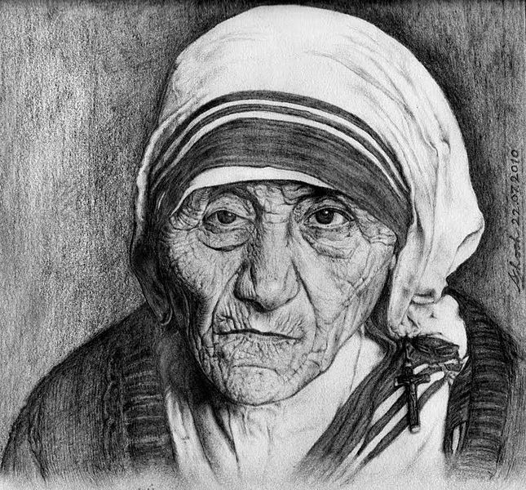
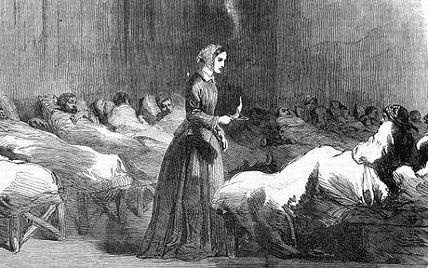
準備成為基督的使者 (哥前5:20)
基督馨香之氣
  德蕾莎修女 (Mother Teresa)
  南丁格爾 (Nightingale)
  一個傷兵看著她說:
  「對我，你是基督。」
“I alone cannot change the world, but I can cast a stone to create many ripples”
你是基督福音的使者嗎？
Notes:
English 1820-1910

Slide 26
不被世界迷惑
勝過魔鬼的攻擊
  “務要謹守，儆醒。因為你們的仇敵魔鬼，如同吼叫的獅子， 遍地遊行，尋找可吞吃的人。”(彼前 5:8)
  “要穿戴神所賜的全副軍裝，就能抵擋魔鬼的詭計。”
  (弗 6:11)
不被世界迷惑
  俗聖有別, 不可世俗化和商業化
  尋求聖靈的幫助
  “不要效法這個世界，只要心意更新而變化，叫你們察驗何為神的善良、純全、可喜悅的旨意。”(羅 12:2)
We are in the world but not of the world
Notes:
Deceits in Eden
Lot chose the world
Truth the most important armor

Slide 27
不隨波逐流
多元主義
  堅持唯獨耶穌。道成肉身是唯一的，贖罪是唯一的。
物質主義
  基督徒接受物質世界，但應該過簡樸生活。除了物質世界，有屬靈世界，應該追求與神親近的關係。
自戀主義
  屬於神的，我們要自我珍惜。屬於世界，罪惡的，我們要自我捨棄。
相對主義
  堅持有絕對的道德標準。一夫一妻，一生一世。
在彎曲悖謬的世代作神無瑕疵的兒女(腓2:12-15)

Slide 28
順服執政掌權的
順服執政掌權的
  “務要尊敬眾人，親愛教中的弟兄，敬畏神，尊敬君王” (彼前 2:17)
  和平抗議 (原則: 順服神, 不順服人)
替執政掌權的和一般世人禱告
  “我勸你，第一要為萬人懇求、禱告、代求、祝謝；為君王和一切在位的，也該如此，使我們可以敬虔、端正、平安無事的度日。”(提前 2:1-2)
  務要確實 (崇拜, 禱告會, 團契聚會, 私禱)

Slide 29
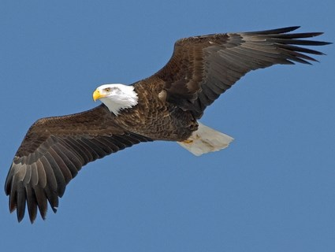

培養建立同心的團隊
同心團隊
  一同委身於基督, 彼此, 改善世界的異像的團隊將會產生明顯的成果
同工
  保羅撒種, 亜波羅澆灌, 各儘其職, 各得獎賞
  不競爭, 不嫉妒, 不分黨
  彼此鼓勵, 安慰, 扶持, 造就
  飛得遠
Notes:
Quincy fellowship, example
11 disciples
, 在外邦人中見證即召我們出黑暗入光明者的美德

Slide 30
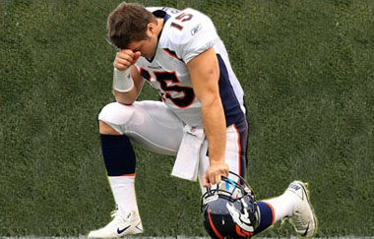
培養各樣人才
尊重世人智慧
  但是不追求屬世愚拙的智慧 (哥前 1:18-31)
“去為著耶穌改變世界”需要各樣人才
  使用個人才賦, 恩賜
  選擇職業 (Vocation) 的考量因素
  培養政治家, 文學家, 作家, 運動員, 歷史學家, 老師, 護士, 科學家, 工程師, 律師, MBA,醫生, …
Tebowing
“My goal has always been to make a difference in the biggest way possible. If it’s one day in the political realm, then that’s what I’ll do.” (Tim Tebow)
Close
Notes:
Quincy fellowship, example
In addition to praying on the football field, Tebow has been recognized in years past for inscribing Bible verses on his face with eye black, such as John 3:16 or Ephesians 2:8-10. His practice has sparked the curiosity of many, who have then Googled the Scriptures.

Slide 31
教會是進入世界的基地
CASS/CBCGB
教會
社區外展
差傳
社會關懷
教會附近
世界
全球
教會是分享經歷, 得安慰, 受裝備, 再次充電的地方
Notes:
個人改變 與神的關係。 眾人改變，與世界的關係

Slide 32

榮耀歸於神
惟獨神的榮耀
  “願你與人所同有的信心顯出功效, 使人知道你們各樣善事都是為基督做的”(門1:6)
  “你們的光也當這樣照在人前, 叫他們看見你們的好行為, 便將榮耀歸給你們在天上父.”
  (太 5:16)
不高抬自己
  “你施捨的時候, 不要叫左手知道右手所做的.”(太6:3)
  “燈塔不吹號出聲, 只是發光照亮.”
  (D. L. Moody)

Slide 33
結語
在今天的世界，基督徒的處境愈來愈困難，進入世界的基督徒當剛強狀膽
進入世界之前，個人當先心意更新而變化
裝備自己成為耶穌的門徒和基督的使者
Notes:
(1) What does God expect of us?
Love God, love our neighbors, go and make disciples of others who will do the same.
(2) How many people does it take to make differences?
(3) What if
- all followers of Jesus looked beyond the walls of their churches and worked together in reclaiming the world for Christ's kingdom?
- we actually demonstrated God's love for the world instead of just talking about it?
- we embraced the whole gospel of loving God and loving your neighbors?

Slide 34
世界主要宗教人口
其他
猶太教
民間信仰5.9%
佛教
7.1%
基督教
31.5%
印度教
15%
沒有宗教
16.3%
伊斯蘭教
23.2%

